Slide 1

PHÒNG GD&ĐT QUẬN LONG BIÊN
TRƯỜNG TIỂU HỌC ÁI MỘ A
MÔN: Luyện từ và câu
Tiết : 271 – Tuần : 34
    BÀI: Thêm trạng ngữ chỉ phương tiện cho câu
    GV Thực hiện: Nguyễn Thị Thu Lan

Slide 2

I. Nhận xét
1. Trạng ngữ được in nghiêng trong các câu sau trả lời cho câu hỏi gì?
a) Bằng món “mầm đá” độc đáo, Trạng Quỳnh đã giúp chúa Trịnh hiểu vì sao chúa thường ăn không ngon.
Bằng cái gì Trạng Quỳnh giúp chúa Trịnh hiểu vì sao chúa thường ăn không ngon miệng?
b) Với một chiếc khăn bình dị, nhà ảo thuật đã tạo nên những tiết mục rất đặc sắc.
Với cái gì nhà ảo thuật tạo nên những tiết mục đặc sắc?
2. Loại trạng ngữ trên bổ sung cho câu ý nghĩa gì?

Slide 3


II. Ghi nhớ
Trạng ngữ chỉ phương tiện thường mở đầu bằng các từ bằng, với và trả lời cho các câu hỏi Bằng cái gì? , Với cái gì?

Slide 4
QUÀ TẶNG CHO NGƯỜI XUẤT SẮC

Slide 5
Một tràn pháo tay của cả lớp

Slide 6

Một chùm hoa điểm 10

Slide 7
Hai chùm hoa điểm giỏi

Slide 8
III. Luyện tập
1. Tìm trạng ngữ chỉ phương tiện trong các câu sau:
a) Bằng một giọng thân tình, thầy khuyên chúng em gắng học bài, làm bài đầy đủ.
b) Với óc quan sát tinh tế và đôi bàn tay khéo léo, người họa sĩ dân gian đã sáng tạo nên những bức tranh làng Hồ nổi tiếng.
2. Viết một đoạn văn ngắn tả con vật mà em yêu thích, trong đó có ít nhất một câu có trạng ngữ chỉ phương tiện.

Slide 9
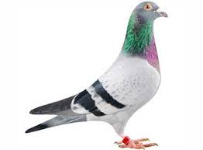

Slide 10
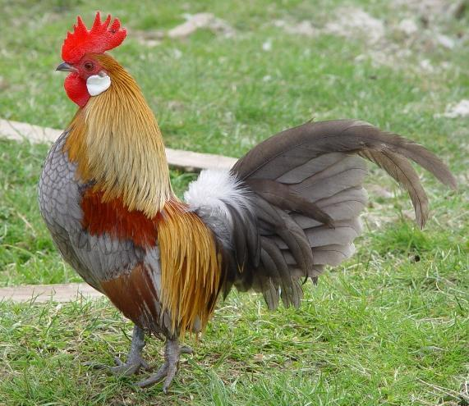

Slide 11
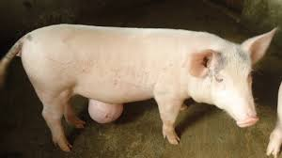

Slide 12
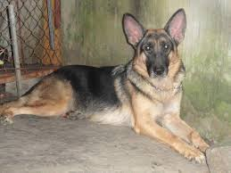

Slide 13


Slide 14
TRÒ CHƠI: TÌM ĐỊA CHỈ ĐÚNG
1. Bằng giọng nói nhẹ nhàng, cô giáo giảng bài cho chúng em.
A. Bằng giọng nói nhẹ nhàng
B. Cô giáo
C. Giảng bài cho chúng em
2. Với tiếng gáy của mình, chú gà gọi cả đàn thức dậy.
A. Chú
B. Gọi cả đàn thức dậy
C. Với tiếng gáy của mình
A
C

Slide 15

CHÚC CÁC BẠN HỌC GIỎI

